Slide 1
RESTFul API’s com ASP.NET Core 2.0 do Zero A Nuvem

Slide 2

O que são Webservices
Notes:
Um Serviço nada mais é que uma aplicação interoperável hospedada e acessada através da web através do protocolo HTTP por meio de um browser ou de diferentes tipos de clientes, como outras aplicações ou serviços. Deixando um pouco mais claro quando você cria um website em PHP a saída padrão é HTML e seu alvo é o browser e por extensão nós podemos visualizar a página no browser. Um web service não é direcionado para humanos e sim para outros programas.

Slide 3
A definição do W3C
Para o W3C os webservices são aplicações cliente servidor que se comunicam pela World Wide Web’s (WWW) através do protocolo HTTP (HyperText Transfer Protocol) possibilitando a interoperabilidade entre softwares e aplicações executando em uma grande variedade de plataformas e frameworks. Caracterizam-se por sua grande interoperabilidade e extensibilidade podendo ser combinados de forma baixamente acoplada para executarem operações complexas. Programas proveem simples serviços que podem interagir uns com os outros gerando soluções sofisticadas.

Slide 4
Os principais tipos de Webservices
REST
SOAP

Slide 5
O que é uma API REST? Funções sobre interfaces

Slide 6


Slide 7
O que é uma API REST? REQUESTS e RESPONSES

Slide 8
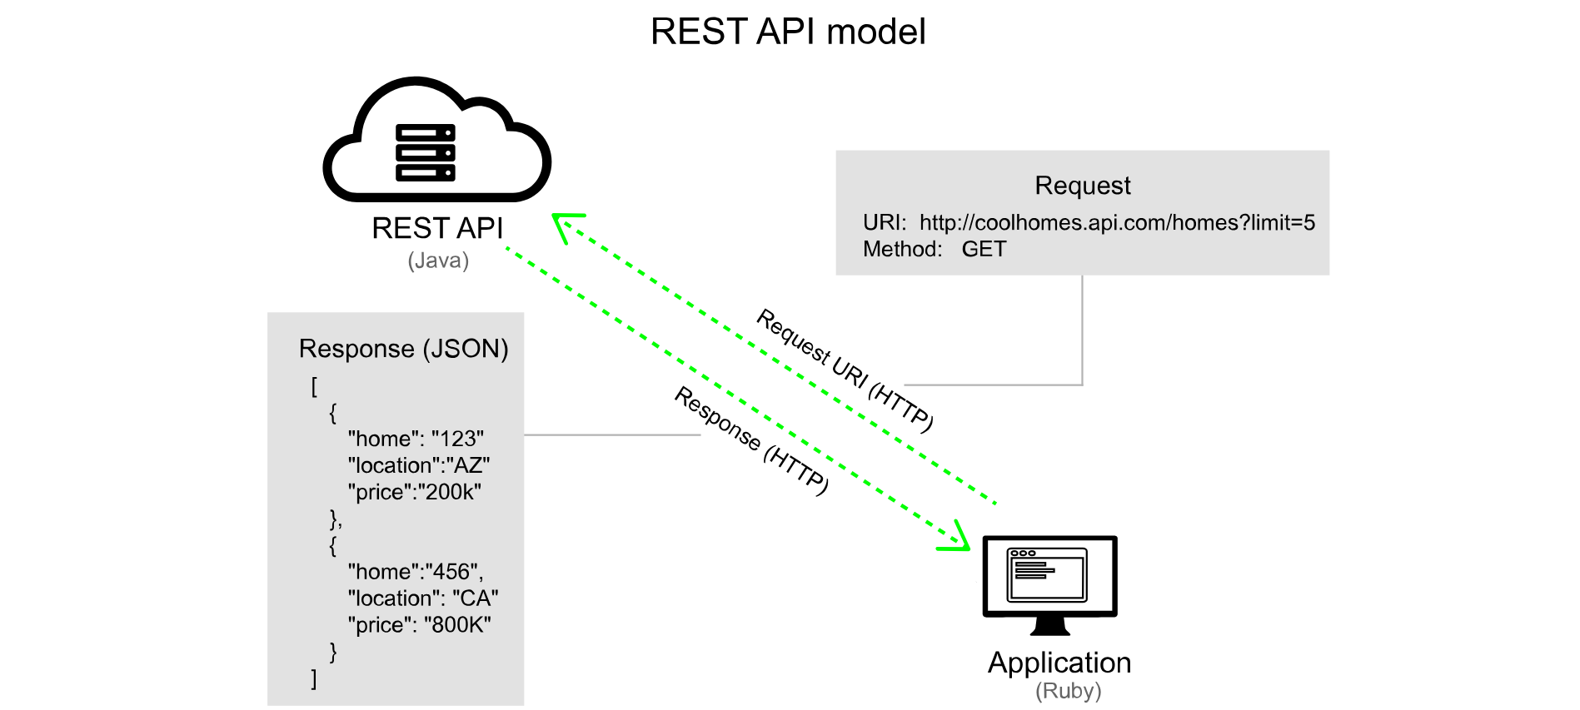

Slide 9
Formatos Suportados em Web Services REST
XML
JSON
CSV
Texto
Imagens
HTML
PDF
binário
etc

Slide 10
Vantagens dos Web Services RESTful
REST é um padrão arquitetural basicamente leve por natureza. Então quando você tiver limitações de banda prefira web services REST;
Desenvolvimento fácil e rápido;
Grandes sites como Twitter, Yahoo, Google, Facebook usam este padrão.
Aplicativos Mobile tem ganhado cada vez mais espaço e precisam interagir rapidamente com os servidores e o padrão REST é mais rápido no processamento de dados das requests e responses.

Slide 11
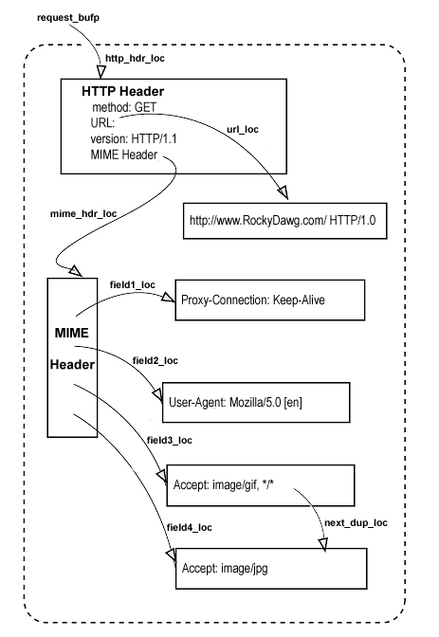
Request e Response
https://docs.trafficserver.apache.org/en/5.3.x/sdk/http-headers.en.html

Slide 12
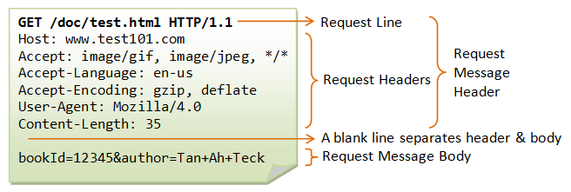
Request
https://www.ntu.edu.sg/home/ehchua/programming/webprogramming/HTTP_Basics.html

Slide 13
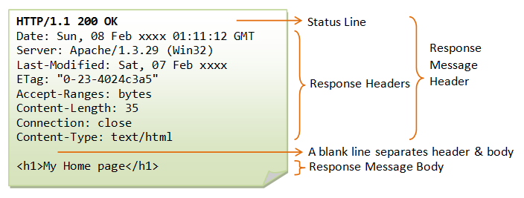
Response
https://en.wikibooks.org/wiki/Communication_Networks/HTTP_Protocol

Slide 14

Tipos de Parâmetros - Path Params

Slide 15
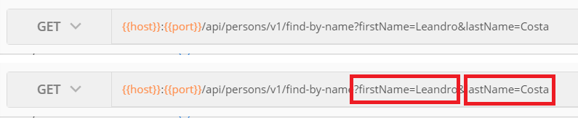
Tipos de Parâmetros – Query Params

Slide 16
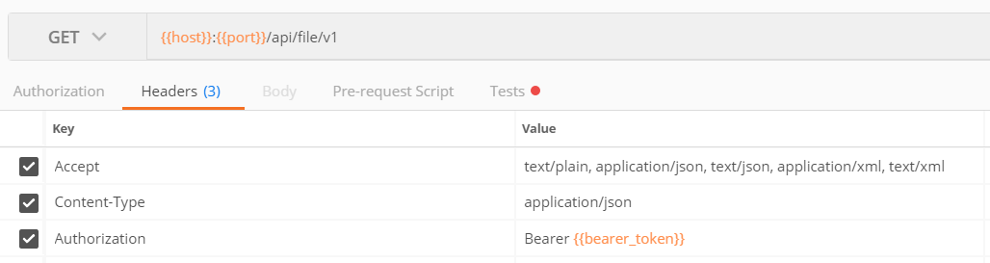
Tipos de Parâmetros - Header Params

Slide 17
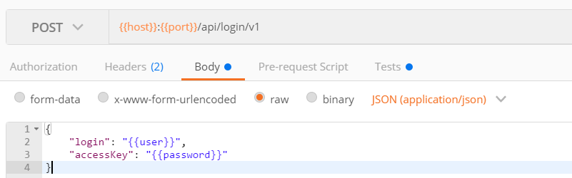
Tipos de Parâmetros - Body Params

Slide 18
HTTP Status Codes

Slide 19
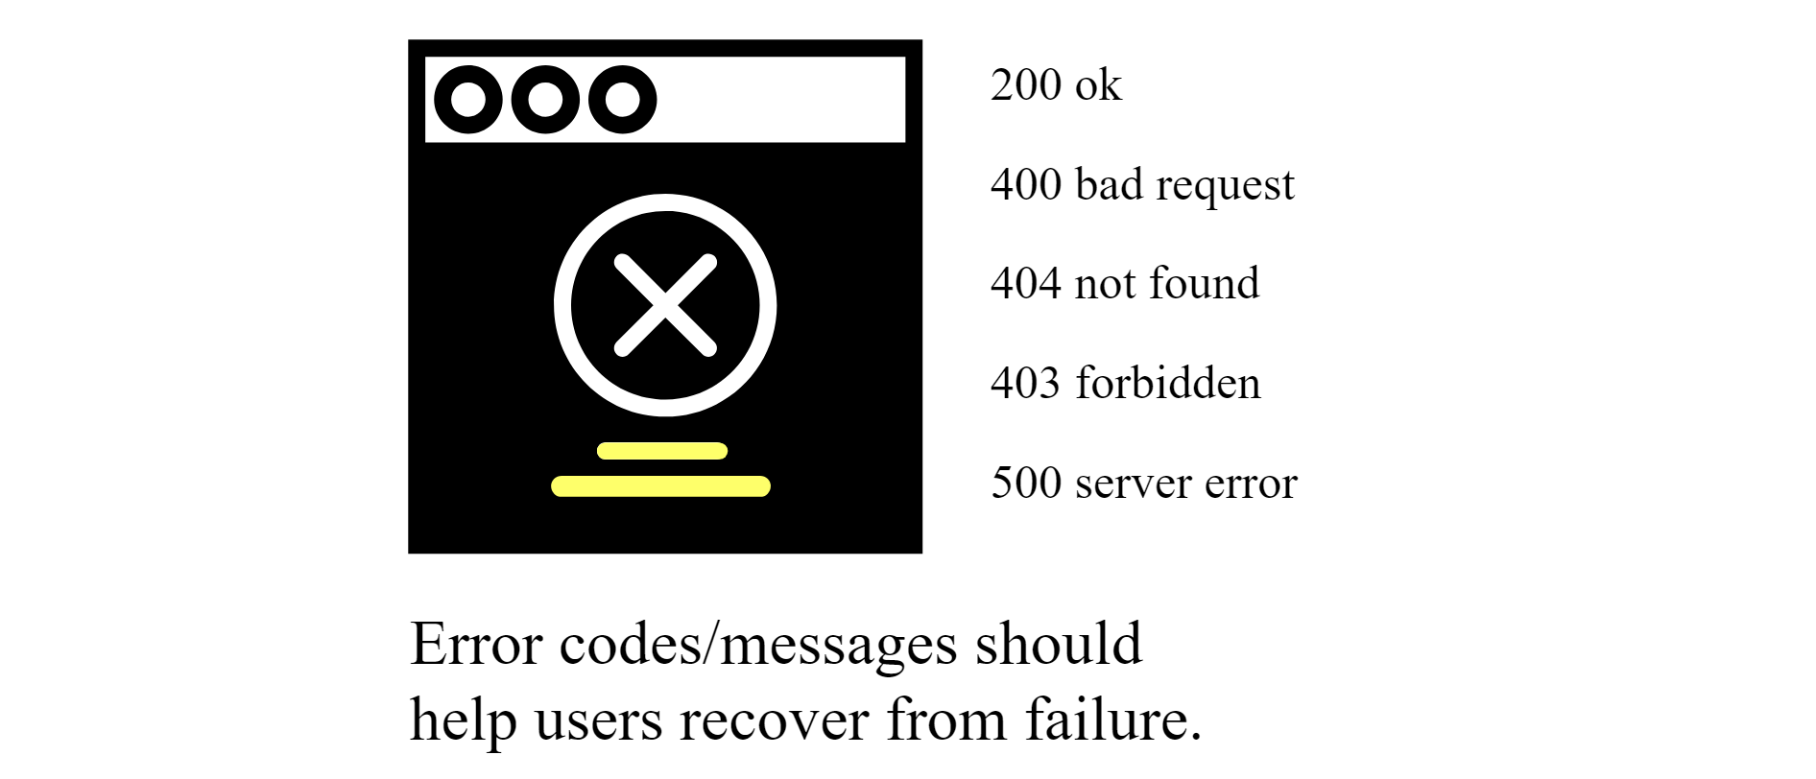

Slide 20
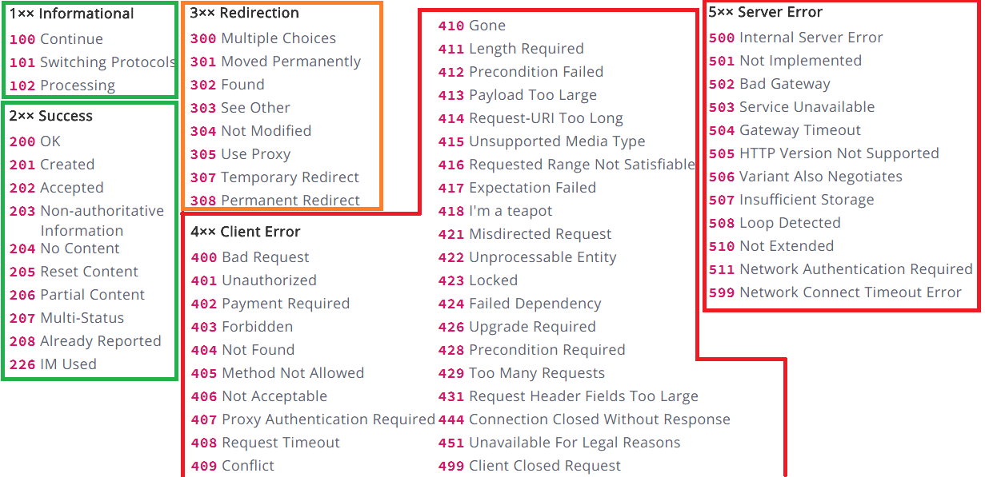
HTTP Status Codes
https://httpstatuses.com/

Slide 21
HTTP Status Codes em Serviços REST
200 OK – Request de criação ou deleção executada com sucesso. 201 Created – Criação de uma fila, tópico, fila temporária, tópico temporária, session, producer, consumer, listener, queue browser ou mensagem realizada com sucesso. 204 No Content – deleção de uma fila, tópico, sessão, producer ou listener bem sucedida mas sem retorno de conteúdo.

Slide 22
HTTP Status Codes em Serviços REST
400 Bad Request – O path informado está em um formato incorreto, um parâmetro ou valor do corpo da requisição não está formatado corretamente ou um parâmetro obrigatório não foi informado, ou está formatado corretamente mas pode estar eventualmente inválido (por exemplo, o ID informado não existe – NullPointerException, o conteúdo retornado é muito grande ou o ID informado já está em uso).
401 Unauthorized – O cliente não tem autorização para executar requisições na operação em questão.
403 Forbidden – O cliente não tem permissão para executar requisições na operação em questão.

Slide 23
HTTP Status Codes em Serviços REST
404 Not Found – o objeto requisitado pelo path não existe (NullPointerException ou NullReferenceException). 405 Method Not Allowed – O usuário não tem permissão de acesso ao path. 409 Conflict – Um objeto já foi criado com as mesmas informações. 500 Internal Server Error – Ocorreu uma falha no servidor, podendo ser desde uma falha no SQL por exemplo.

Slide 24
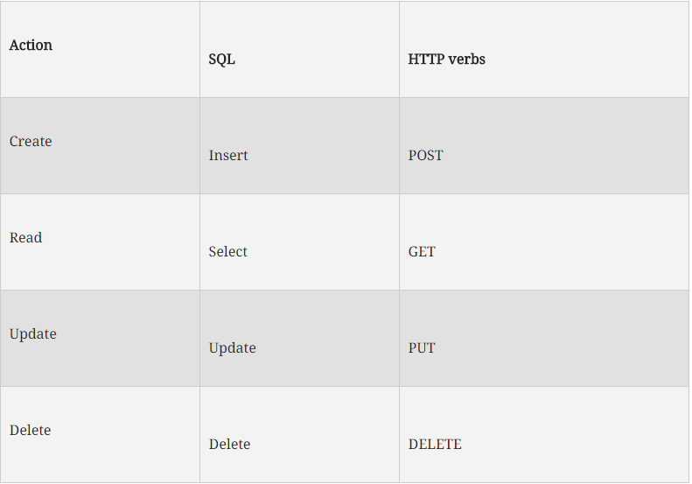
Os métodos HTTP

Slide 25
GET – READ/para selecionar/recuperar um recurso
O método HTTP GET é usado para ler ou recuperar uma representação de um recurso. Em um “cenário feliz”, uma requisição GET retorna uma representação em XML ou JSON e um HTTP status code 200 (OK). Em um cenário de erro o retorno mais comum é 404 (NOT FOUND) ou 400 (BAD REQUEST).

Slide 26
GET – READ/para selecionar/recuperar um recurso
De acordo com o design da especificação HTTP, o método GET (juntamente com o HEAD) é usado apenas para ler informações e não para alterá-la. Portanto quando usado dessa maneira é considerado seguro. Ou seja, ou seja eles podem ser invocados sem risco de perda ou corrupção de dados — chamando uma vez tem o mesmo efeito de chamá-lo 10 vezes, ou nenhuma.

Slide 27
GET – READ/para selecionar/recuperar um recurso
Além disso, o método GET (e HEAD) é idempotente, o que significa que se fizermos múltiplas requisições teremos sempre o mesmo resultado.

Slide 28
GET – READ/para selecionar/recuperar um recurso
Você nunca deveria expor operações inseguras via GET — ele nunca deve ser usado para modificar informações no servidor.

Slide 29
GET – READ/para selecionar/recuperar um recurso
De acordo com o design da especificação HTTP, o método GET (juntamente com o HEAD) é usado apenas para ler informações e não para alterá-la. Portanto quando usado dessa maneira é considerado seguro.
Ou seja, ou seja eles podem ser invocados sem risco de perda ou corrupção de dados — chamando uma vez tem o mesmo efeito de chamá-lo 10 vezes, ou nenhuma.
O método GET (e HEAD) é idempotente, o que significa que se fizermos múltiplas requisições teremos sempre o mesmo resultado.
Você nunca deveria expor operações inseguras via GET — ele nunca deve ser usado para modificar informações no servidor.

Slide 30
Parâmetros suportados
Via URL (PATH ou QUERY PARAMS)
Via HEADER

Slide 31
POST – CREATE/para inserir recurso
O método HTTP POST é mais freqüentemente usado para criar novos recursos — inserir um novo item na base. Em uma aplicação REST perfeita quando uma operação é executada com sucesso, retorna-se o status code 200 ou 201.

Slide 32
POST – CREATE/para inserir recurso
O POST não é idempotente portanto seu uso não é recomendado quando se precisa desse tipo de comportamento em uma requisição. Fazendo duas requisições POST idênticas o resultado mais comum será duas respostas iguais com a mesma informação, mas ocasionalmente essa resposta pode mudar.

Slide 33
Parâmetros suportados
Via URL (PATH ou QUERY PARAMS)
Via HEADER
Via Body

Slide 34
PUT – UPDATE/para modificar um recurso
O método PUT é comumente usado para atualizar informações, colocando um recurso conhecido no (body) corpo da requisição contendo novas informações que representam o recurso original.
O método PUT também pode ser usado para criar um recurso caso o ID do mesmo seja definido pelo cliente ao invés do servidor. Em outras palavras se o método PUT é proveniente de uma URI que não contenha um recurso com um ID preexistente. Nesse caso o corpo da requisição contém a representação de um recurso.

Slide 35
PUT – UPDATE/para modificar um recurso
Conseqüentemente, este método deve ser usado com moderação para a criação de um novo recurso. Uma alternativa para isso é utilizar o método POST para criar novos recursos com o ID definido pelo cliente setado no corpo da requisição — caso não tenha o ID definido para o recurso deve-se usar o método POST(confira acima).
Um update bem sucedido, retorna um status code 200 (ou 204 quando não retorna nenhum conteúdo no body.

Slide 36
PUT – UPDATE/para modificar um recurso
Se estiver usando o método PUT para criar um novo recurso, o retorno deve ser um status code 201 em caso de uma criação bem sucedida. O response body é opcional — lembrando que quando ele é exposto há um consumo maior de banda.
O método PUT não é uma operação segura, na medida em que modifica(ou cria) um recurso no servidor, mas ele é idempotente. Em outras palavras, se você cria ou atualiza um recurso usando o método PUT e executa a mesma operação de novo, o recurso terá o mesmo estado que na primeira execução.
Se, por exemplo, você fizer uma requisição PUT para um recurso que incrementa um contador dentro de um recurso, a requisição perde o comportamento de idempotente. As vezes isso acontece sendo suficiente apenas documentar a requisição como não idempotente.
Entretanto, o recomendado para requisições PUT é implementar apenas requisições idempotentes. Sendo assim é fortemente recomendado o uso do método POST para operações não idempotentes.

Slide 37
Parâmetros suportados
Via URL (PATH ou QUERY PARAMS)
Via HEADER
Via Body

Slide 38
DELETE – DELETE/para remover um recurso
O método DELETE é fácil de entender, ele é usado para deletar um recurso identificado por uma URI.
Em uma deleção bem sucedida retorna-se um status code 200 (OK) juntamente com um response body, possivelmente uma representação do item deletado (o que acaba por demandar muita banda), ou uma response customizada.
Ou retornar o status code 204 (NO CONTENT) sem response body ou um status code 204 sem corpo, ou JSEND-style response com um status code 200 são as responses mais recomendadas.

Slide 39
DELETE – DELETE/para remover um recurso
As operações de DELETE são idempotentes. Se você deleta um recurso, ele é removido sendo impossível repetir a operação uma vez que o recurso não existe mais.
Se você utilizar o método DELETE para decrementar um contador (dentro de um recurso), sua operação DELETE não será mais idempotente. Estatísticas de uso e métricas podem ser atualizadas enquanto o serviço é considerado idempotente e as informações do recursos permanecem inalteradas. É recomendado o uso do método POST para operações não idempotentes.
Existe uma recomendação quanto a idempotência do DELETE entretanto repetir uma requisição de DELETE em um recurso, normalmente, retorna um status code 404 (NOT FOUND) uma vez que já foi removido e, portanto, não existe mais. Para muitos uma operação de DELETE não é idempotente, entretanto, o resultado final do recurso é o mesmo. Retornar um status code 404 é aceitável e comunica com precisão o status da requisição.

Slide 40
Parâmetros suportados
Via URL (PATH ou QUERY PARAMS)
Via HEADER
Via Body

Slide 41
Outros métodos menos conhecidos
PATCH – O método PATCH pode ser usado para realizar updates parciais de um recurso. Por exemplo, quando você precisar alterar apenas um campo em um recurso, executar um POST com todo o objeto é pesado e acarreta em um maior consumo de banda.
Levando isso em conta a primeira coisa que vem em mente é: “por que não usar o PATCH ao invés do PUT para realisar atualizações sempre?”. Simples o método PATCH pode ser um problema na medida em que não é idempotente.
Além disso minimizar seu uso previne corrupção de dados por “colisões” entre duas PATCH requests no mesmo recurso em um mesmo frame de tempo.
Colisões entre múltiplas PATCH requests são mais perigosas que colisões entre PUT requests por que exige que o cliente tenha informações básicas do recurso ou irão corrompê-lo.

Slide 42
Outros métodos menos conhecidos
HEAD – O método HEAD possui uma funcionalidade similar ao método GET, exceto pelo fato do servidor retornar uma response line e headers, mas sem um entity-body.

Slide 43
Outros métodos menos conhecidos
TRACE – O método TRACE é usado para recuperar o conteúdo de uma requisição HTTP de volta podendo ser usado com o propósito de debug durante o processo de desenvolvimento.

Slide 44
Outros métodos menos conhecidos
OPTIONS – O método OPTIONS é usado pelo cliente para encontrar operações HTTP e outras opções suportadas pelo servidor. O cliente pode especificar uma URL para o método OPTIONS ou um asterisco (*) para se referir a todo o servidor.

Slide 45
Outros métodos menos conhecidos
CONNECT – O método CONNECT é usado pelo cliente para estabelecer uma conexão de rede com um servidor via HTTP.

Slide 46
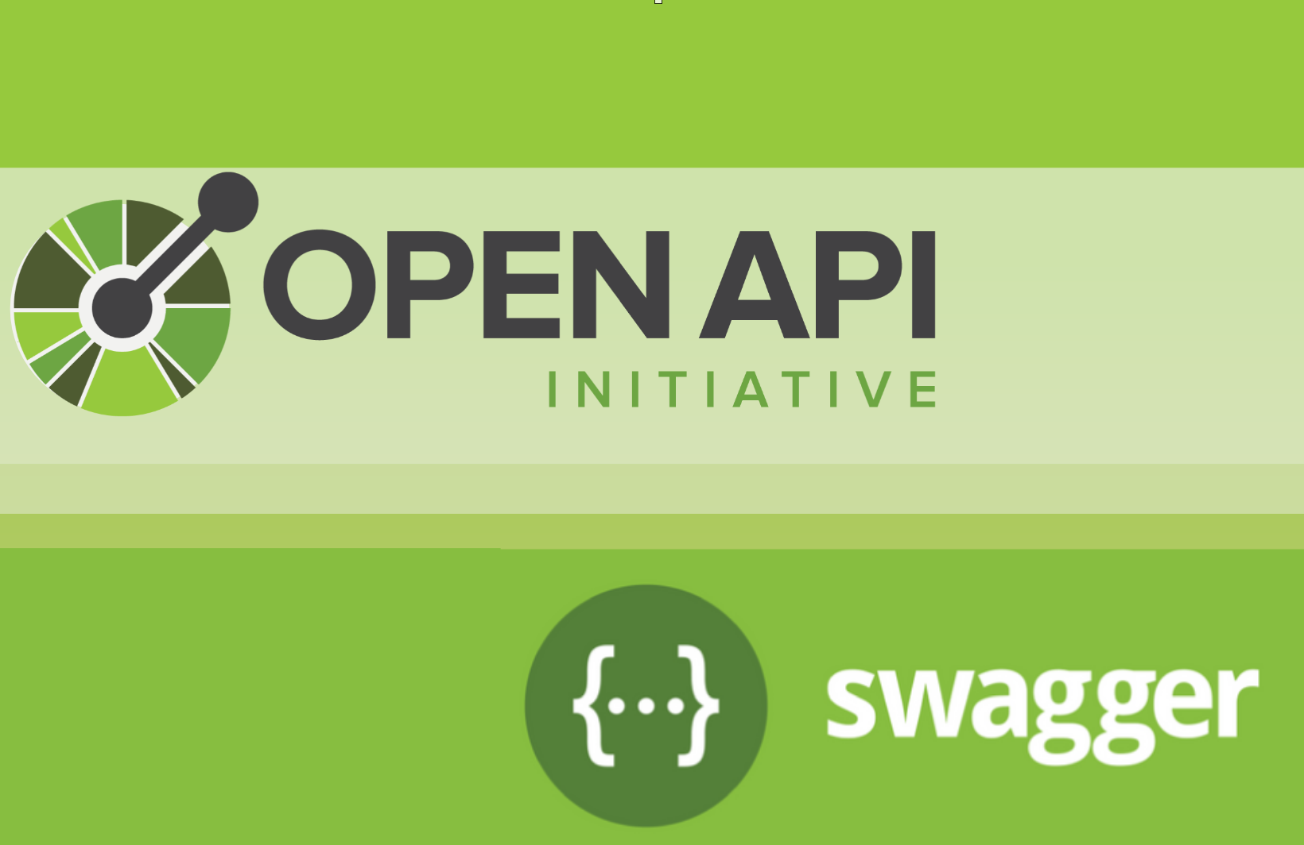
Documentando RESTFull API’s

Slide 47

Autorização e Autenticação

Slide 48
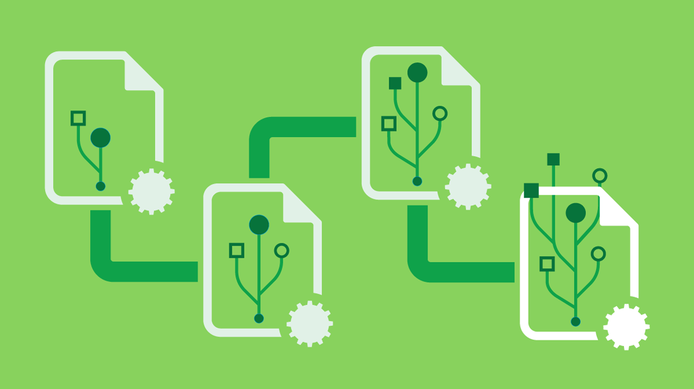
Versionamento de API’s

Slide 49

Indo além do RESTFul

Slide 50
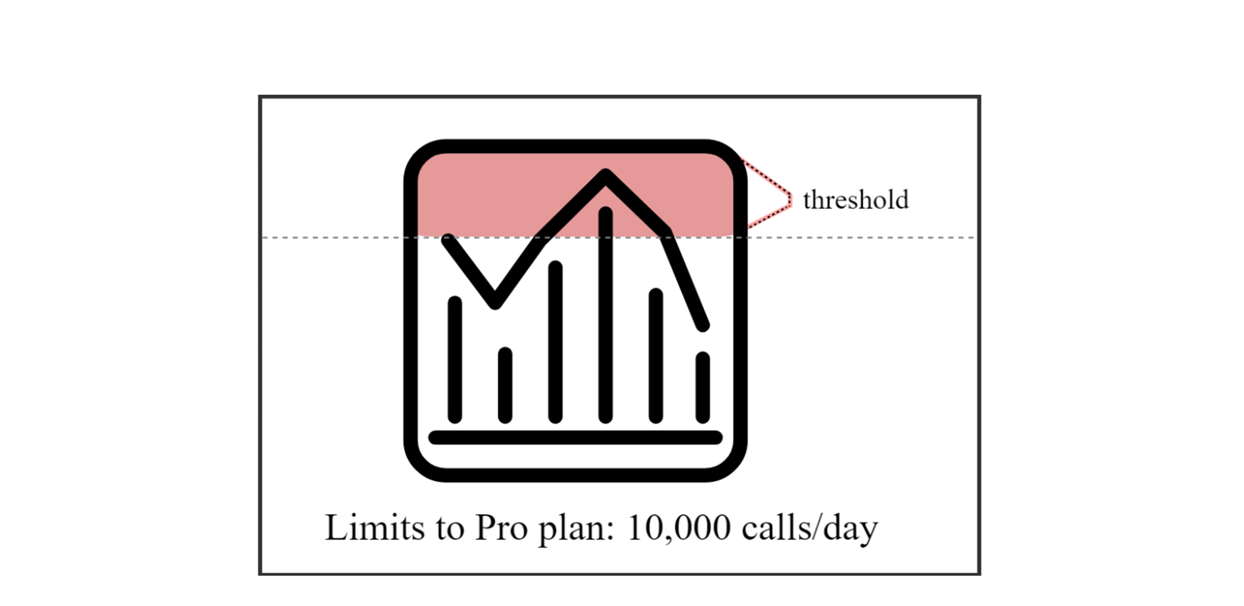
Limite de requisições e acessos

Slide 51
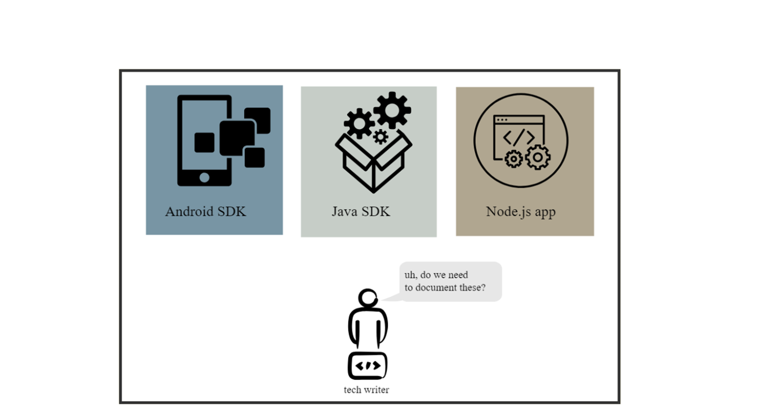
SDK’s e sample apps

Slide 52
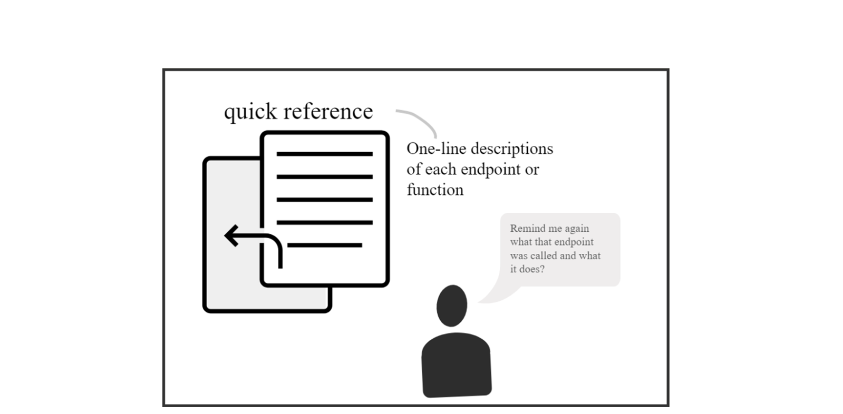
Referência Rápida

Slide 53

Boas Práticas

Slide 54
Boas Práticas
Paginação,
Intervalos de tempo,
Tolerância a falhas,
Cache,
Conectividade,

Slide 55
Boas Práticas
Timeouts,
Downtime,
SSL,
Versionamento,
Teste e validação,
Exportações,

Slide 56
Boas Práticas
Exportações,
I18n / Globalization,
Notificações,
etc.

Slide 57
REFERÊNCIAS
http://idratherbewriting.com/learnapidoc/docapis_introtoapis.html
https://github.com/nbarbettini/BeautifulRestApi

